Slide 1
Hospodaření
Kateřina Hrdličková - Matýsek
Fiscus

Slide 2
Cestovní náhrady
Oblast upravena směrnicí k proplácení cestovních náhrad (nová směrnice, účinnost od 1.4.2016, OJ se může rozhodnout a postupovat dle této směrnice od 1.1.2016)
Cestovní náhrady dle této směrnice se neřídí zákonem 262/2006 Sb. (Zákoník práce), který upravuje vztahy s osobami v pracovně právním nebo jiném obdobném vztahu.
Vztahuje se na Junák jako celek, i na jeho OJ
Cestovní náhrady se proplácí
  a) činovníkům ústředních orgánů,
  b) činovníkům organizačních jednotek,
  c) dalším členům organizace či osobám, vyslaným na služební cestu v souvislosti s činností konanou ve prospěch organizace.
Zná nezbytné náležitosti dokladů tak, aby byly použitelné v účetnictví. Ví, jaké typy dokladů se používají k vyúčtování obvyklých výdajů (paragon, cestovní příkaz, smlouva, …)

Slide 3
Cestovní náhrady x jízdné x doprava
Služební cestou podle této směrnice není doprava účastníků mladších 18 let a hromadná doprava účastníků starších 18 let spojená s účastí na akci a to včetně jejich případného dospělého doprovodu. Náklady na tuto dopravu se řídí obecnými ustanoveními Hospodářského řádu.
Cestovné – viz. dle této směrnice
Jízdné – doprava dětí a vedoucích na akci hromadnou dopravou (bus, vlak, MHD)
Doprava – doprava materiálu a osob sjednanou přepravní společností (placeno na fakturu)

Slide 4
Povolování služebních cest a schvalování vyúčtování
Podmínky, které mohou ovlivnit poskytnutí a výši cestovních náhrad (např. důvod cesty nebo způsob dopravy) si vysílající jednotka a vysílaný dohodnou dopředu
Písemné potvrzení dohody není potřebné, pokud ji jedna ze stran nevyžaduje (dříve byla povinnost uzavírat smlouvu)
Domluvou o služební cestě se vysílající jednotka zavazuje vysílanému proplatit náklady podle této směrnice, vysílaný splnit účel služební cesty a řádně vyúčtovat náklady cesty
Služební cestu povoluje a její vyúčtování schvaluje
a) starosta,
b) vedoucí organizační jednotky,
c) u služební cesty konané v souvislosti s akcí vedoucí akce nebo jimi pověření činovníci
Příslušná rada může stanovit odlišná pravidla pro povolování a schvalování vyúčtování služebních cest

Slide 5
Cestovní náhrady při použití prostředku hromadné dopravy
Výdaje za použití hromadné dopravy, včetně městské hromadné dopravy, se proplácejí v prokázané výši.
Součástí cestovních náhrad jsou nezbytné výdaje za místenky, příplatky při použití vlaků vyšší kategorie a zavazadla.

Slide 6
Cestovní náhrady při použití motorového vozidla
Náhrada za spotřebované pohonné hmoty (PHM) a ujeté kilometry
  Náhrada = spotřeba PHM pro kombinovaný provoz / 100 x cena PHM x počet ujetých kilometrů
Náhrada za použití vozidla
  u osobního automobilu až do hodnoty 3,50 Kč za kilometr,
  u jednostopých vozidel až do hodnoty 1 Kč za kilometr,
  u autobusů a nákladních automobilů až do hodnoty 12 Kč za kilometr.
O výši náhrady rozhoduje příslušná rada, případně stanoví pravidla pro její stanovování.

Slide 7
Ostatní cestovní náhrady
Nutné vedlejší náklady související se služební cestou (např. ubytování, parkovné, rezervační poplatky) se proplácejí v prokázané výši a podle pravidel schválených příslušnou jednotkou
Při služebních cestách dle této směrnice se neproplácí stravné a kapesné
Při služebních cestách v České republice nelze proplatit cestovní náhrady za cesty lůžkovým nebo lehátkovým vozem, cesty letadlem nebo vozem taxislužby.

Slide 8
Náležitosti vyúčtování cestovních náhrad
Vyúčtování cestovních náhrad se provádí na cestovním příkazu
Při použití motorového vozidla je nutné přiložit kopii technického průkazu vozidla (část s uvedením spotřeby pohonných hmot), v případě opakovaných služebních cest stačí kopii přiložit jednou
Cena PHM se stanoví dokladem o jejich nákupu nebo se použije příslušná průměrná cena, kterou stanoví vyhláška Ministerstva práce a sociálních věcí pro daný rok pro zaměstnance
Doklad o nákupu PHM prokazuje cenu v době konání služební cesty (nejdéle 3 měsíce před a 1 měsíc po)
Při určení spotřeby pohonných hmot se použije údaj o spotřebě pro kombinovaný provoz podle norem EU. Pokud tento údaj v technickém průkazu vozidla není, vypočte se spotřeba jako aritmetický průměr z údajů uvedených v technickém průkazu.

Slide 9
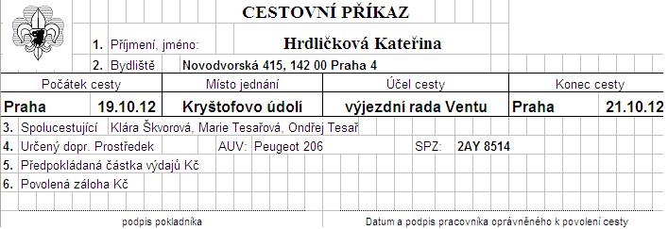
Cestovní příkaz
Identifikace toho, kdo koná cestu
Informace o konané cestě
Údaje o spolucestujících
Určený dopravní prostředek
Informace o záloze
Datum a podpis činovníka oprávněného k povolení cesty

Slide 10
Příklad
Kombinovaná spotřeba vozidla na 100 km (6,2l)
Cena pohonné hmoty za 1 litr (39,40 Kč)
Částka náhrady za opotřebení (2 Kč)
Počet ujetých km (2x122 km)
Náhrada = spotřeba PHM pro kombinovaný provoz / 100 x cena PHM x počet ujetých kilometrů
Sazba náhrady = (6,2/100*39,40) + 2 = 4,44
Celková sazba náhrady = sazba náhrady * počet ujetých km
= 4,44*244 = 1084

Slide 11
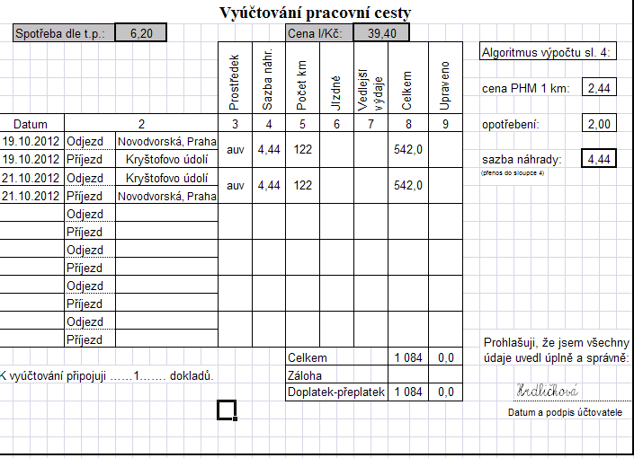
Vyúčtování pracovní cesty
Fiscus

Slide 12
Telekomunikační náhrady
Náhrady poplatků za užívání telefonu (pevné linky, mobilu) a poplatky za připojení k internetu ve prospěch činnosti Junáka
Dle Směrnice o proplácení telekomunikačních poplatků se náhrady dělí na:
  Jednorázové
  Opakované (dochází k proplácení pravidelně)
Pravidla pro proplácení stanoví rada OJ
U jednorázové úhrady je vždy třeba, aby na prvotním dokladu bylo vyznačeno schválení statutárním orgánem nebo vedoucím akce a informace o účelu použití telekomunikačních služeb

Slide 13
Děkuji za pozornost

